Slide 1
XỬ LÍ SỐ LIỆU TRÊN SPSS
TS. Nguyễn Thị Thu Hằng

Slide 2

GIỚI THIỆU CHUNG
Trong nghiên cứu việc xử lý số liệu bằng các phần mềm giúp đơn giản hóa quá trình xử lý dữ liệu và chạy mô hình.
Lựa chọn công cụ hay phần mềm xử lý số liệu thống kê nào là phù hợp?

Slide 3





GIỚI THIỆU CHUNG
Một số công cụ xử lý số liệu
Microsoft Excel
Phần mềm SAS
Phần mềm SPSS
Phần mềm STATA
Phần mềm R

Slide 4
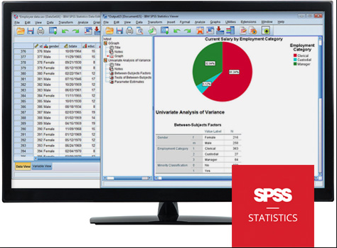
GIỚI THIỆU CHUNG
SPSS (Statistical Package for the Social Sciences) được sử dụng phổ biến cho các nghiên cứu điều tra xã hội học và kinh tế lượng.
SPSS có giao diện thân thiện, dễ sử dụng chủ yếu các thao tác click chuột dựa trên các các công cụ (tool) mà rất ít dùng lệnh (khác với R hay Stata).
SPSS rất mạnh cho các phân tích như kiểm định phi tham số, thống kê mô tả, kiểm định sự tin cậy của thang đo (Cronbach Alpha), phân tích tương quan, hồi quy tuyến tính đơn và bội, kiểm định trung bình (T-test), kiểm định sự khác nhau giữa các biến phân loại (định danh) bằng phân tích phương sai (ANOVA), …

Slide 5

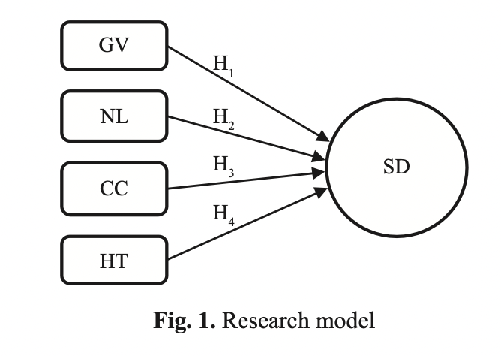
MÔ HÌNH NGHIÊN CỨU
SD: sử dụng trò chơi KTS trong dạy học;
GV: yếu tố giáo viên;
NL: yếu tố nguồn lực sẵn có phục vụ cho việc sử dụng trò chơi KTS;
CC: yếu tố công cụ thuộc về CNTT;
HT: yếu tố thuộc về nguồn hỗ trợ từ bên ngoài

Slide 6
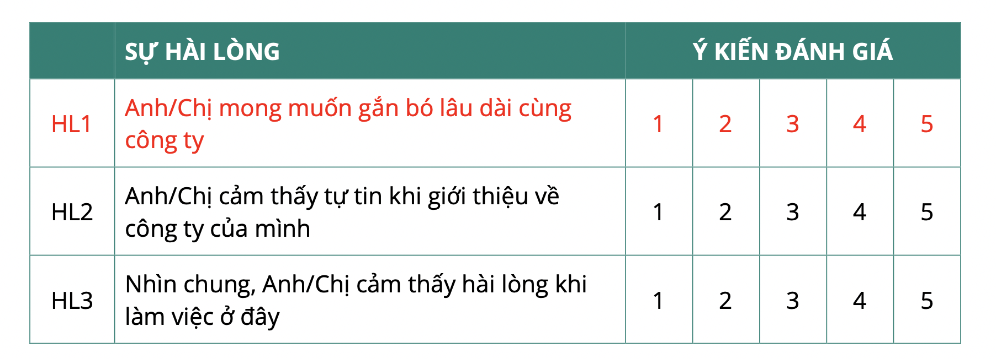
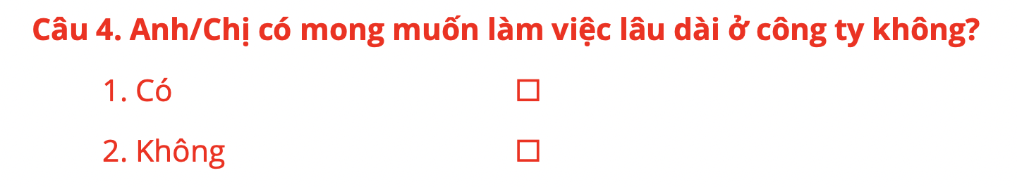
PHIẾU KHẢO SÁT
BẢNG HỎI
LƯU Ý

Slide 7
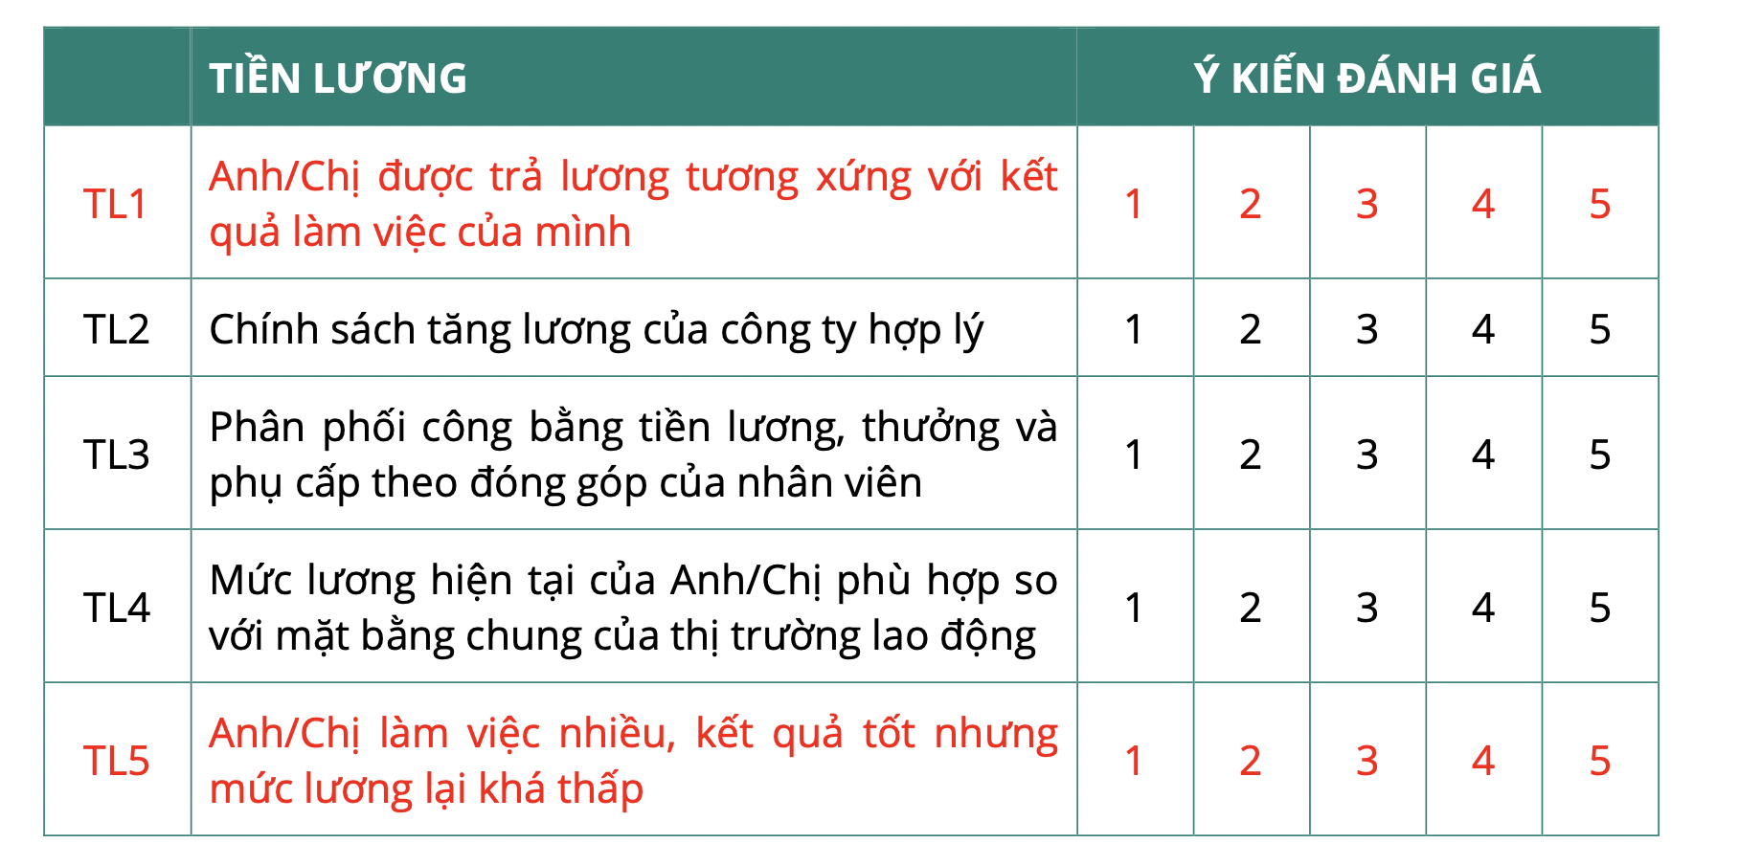
PHIẾU KHẢO SÁT
BẢNG HỎI
LƯU Ý

Slide 8
NỘI DUNG CHÍNH
1. Phân loại, mã hóa, nhập liệu
3. Làm sạch dữ liệu
4. Thống kê mô tả
5. Kiểm định độ tin cậy Cronbach’s Alpha
6. Phân tích nhân tố khám phá EFA
7. Tương quan Pearson
8. Hồi quy tuyến tính đa biến
9. Kiểm định T – Test và One way Anova

Slide 9
1. PHÂN LOẠI DỮ LIỆU, MÃ HÓA, NHẬP LIỆU
PHÂN LOẠI DỮ LIỆU
    Dữ liệu đính tính: phản ánh tính chất, tính hơn kém, ta không tính được trị trung bình của dữ liệu dạng định tính. Kết quả thu thập được của dữ liệu định tính ở dạng văn bản, ví dụ như giới tính của sinh viên được phỏng vấn là nam và nữ, kết quả học tập của sinh viên là yếu, trung bình, khá, giỏi….
    Dữ liệu định lượng: phản ánh mức độ, sự hơn kém, có thể tính được giá trị trung bình. Kết quả thu thập được của dữ liệu định lượng ở dạng con số, ví dụ số tuổi người dân tại một khu vực, chiều cao của trẻ em ở một trường tiểu học…

Slide 10
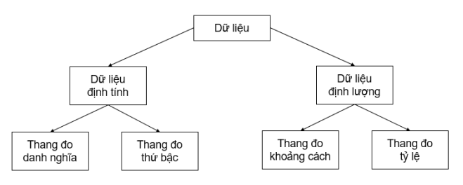
1. PHÂN LOẠI DỮ LIỆU, MÃ HÓA, NHẬP LIỆU
PHÂN LOẠI DỮ LIỆU

Slide 11
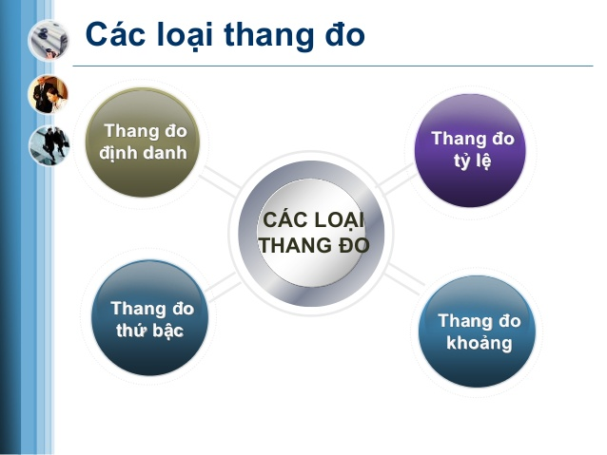
1. PHÂN LOẠI DỮ LIỆU, MÃ HÓA, NHẬP LIỆU
CÁC LOẠI THANG ĐO
    Thang đo danh nghĩa (thang đo dịnh danh) – Nominal:
    Các câu hỏi hay gặp trong nghiên cứu:
Giới tính (Nam, Nữ)
Phòng ban làm việc (Marketing, Nhân sự, Kinh doanh, Kế toán…)
Nghề nghiệp (Công nhân, Bác sĩ, Kỹ sư, Nông dân, Giáo viên…)

Slide 12
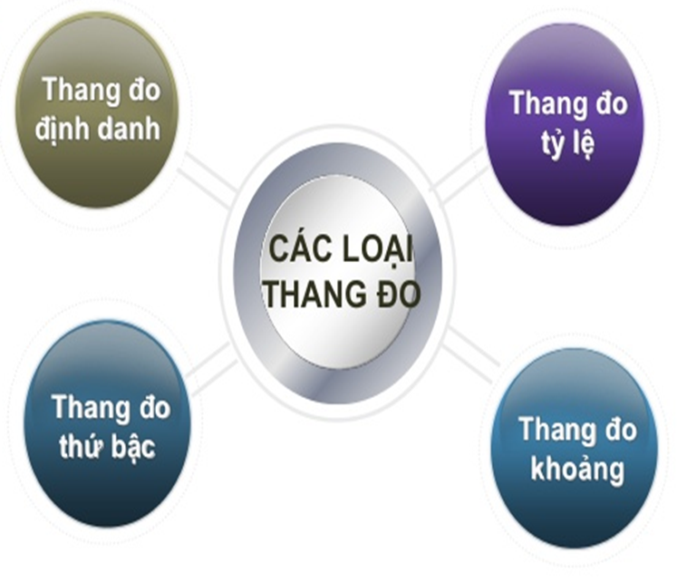
1. PHÂN LOẠI DỮ LIỆU, MÃ HÓA, NHẬP LIỆU
CÁC LOẠI THANG ĐO
Thang đo thứ bậc – Ordinal
Các câu hỏi hay gặp trong nghiên cứu:
• Độ tuổi (Dưới 18, Từ 18 – 30, Từ 31 – 50, Trên 50)
• Thâm niên làm việc (Dưới 1 năm, Từ 1 năm đến dưới 3 năm, Từ 3 năm trở lên)
• Thu nhập (Dưới 3 triệu, Từ 3 triệu đến dưới 7 triệu, Từ 7 triệu đến dưới 10 triệu, Trên 10 triệu)

Slide 13
1. PHÂN LOẠI DỮ LIỆU, MÃ HÓA, NHẬP LIỆU
CÁC LOẠI THANG ĐO
Thang đo mức độ - Scale (thang đo định lượng)
Các câu hỏi hay gặp trong nghiên cứu:
• Câu hỏi dạng thang đo Likert 1-5, 1-7, 1-9…
• Câu hỏi dạng để trống và điền vào một con số: Cân nặng của bạn là … (kg); Số thành viên trong gia đình của bạn là … (thành viên); Số tín chỉ bắt buộc bạn phải hoàn thành để tốt nghiệp ra trường là … (tín chỉ)…

Slide 14
1. PHÂN LOẠI DỮ LIỆU, MÃ HÓA, NHẬP LIỆU
MÃ HÓA, NHẬP LIỆU
Nhãn Variable View
Nhãn Data View

Slide 15
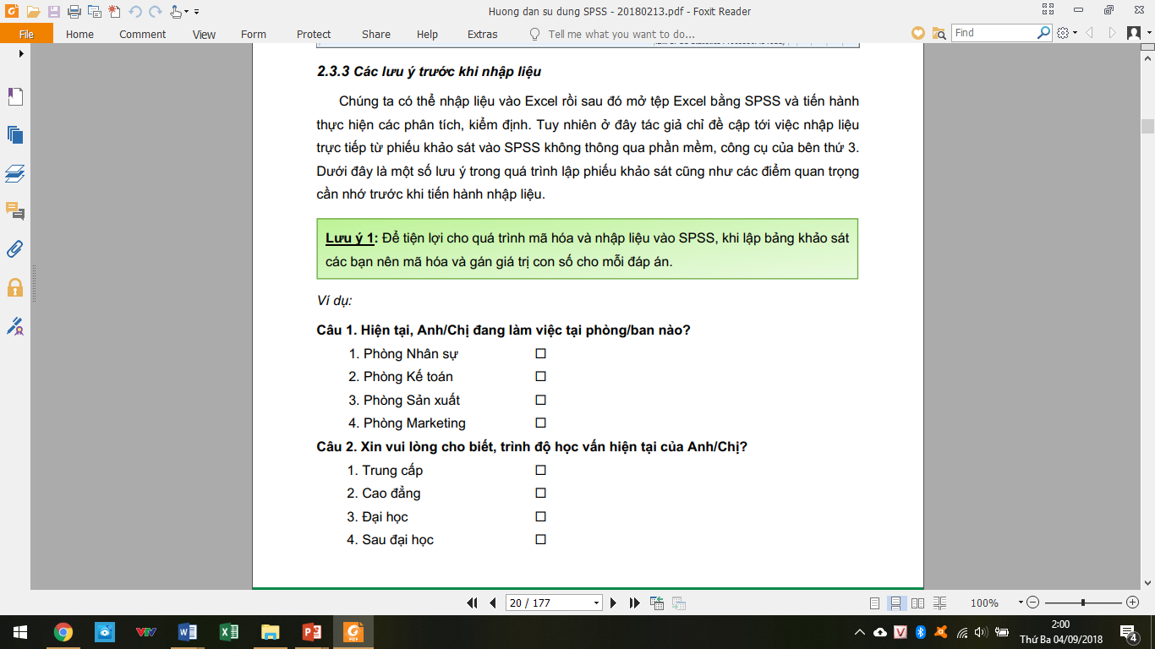
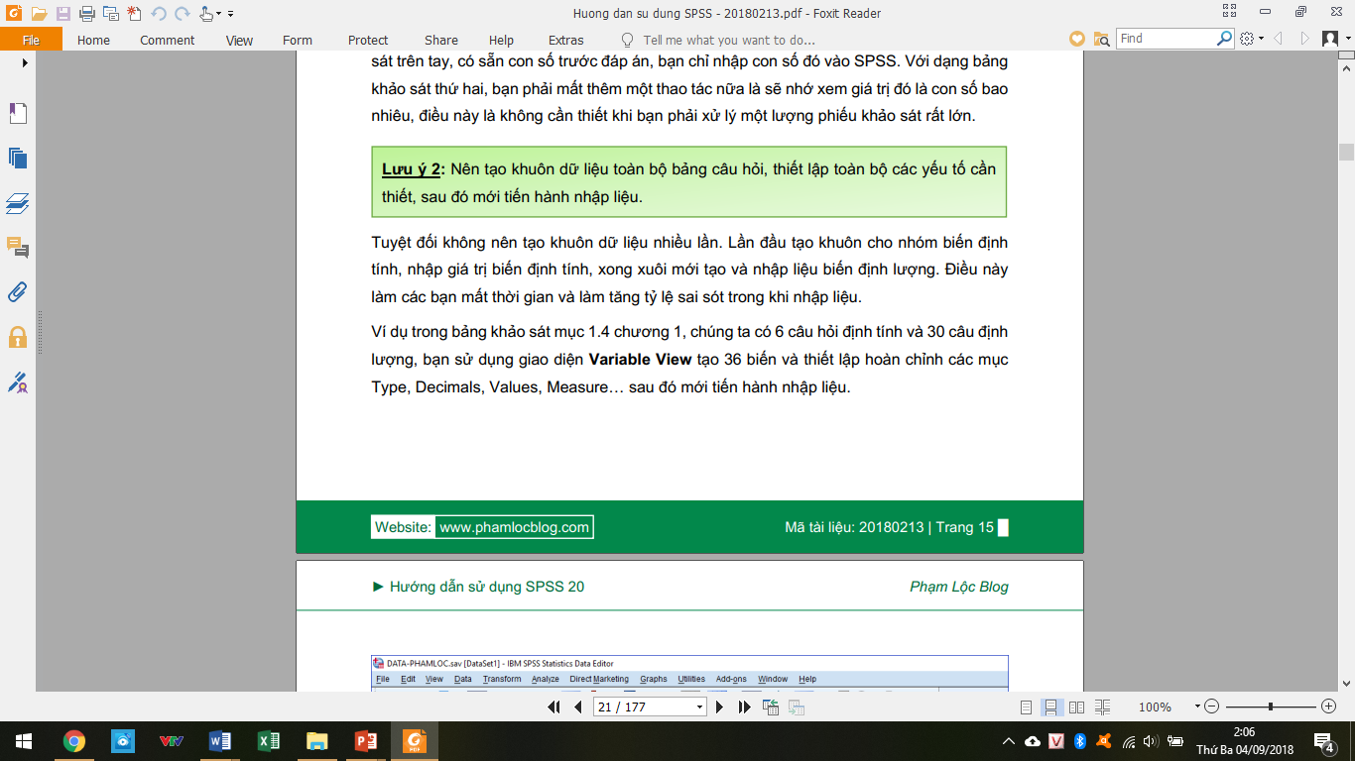
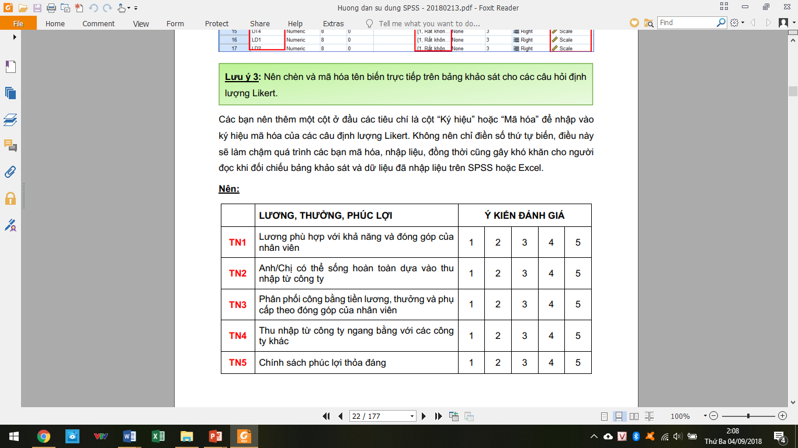
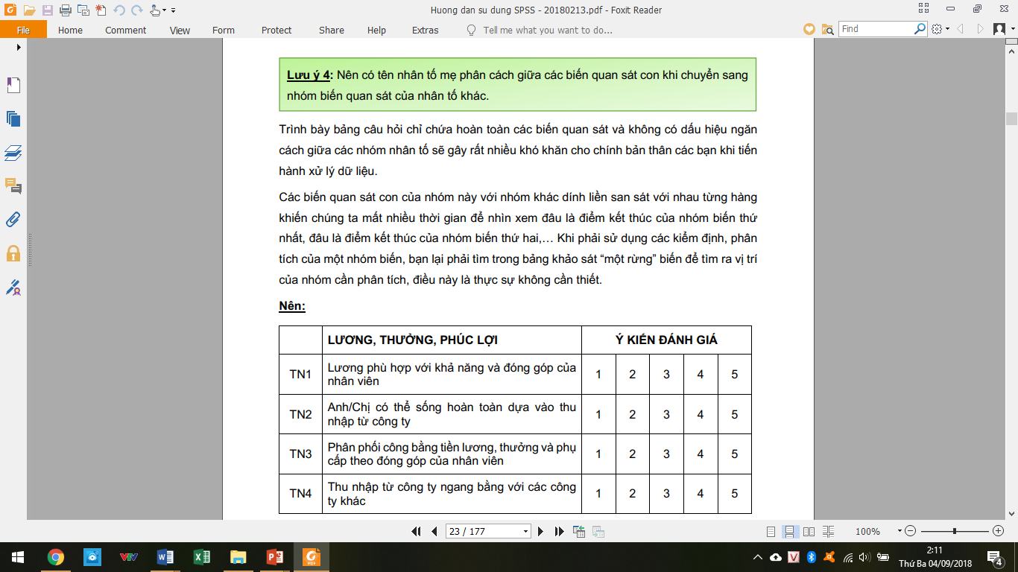
PHÂN LOẠI DỮ LIỆU, MÃ HÓA, NHẬP LIỆU
Các lưu ý

Slide 16
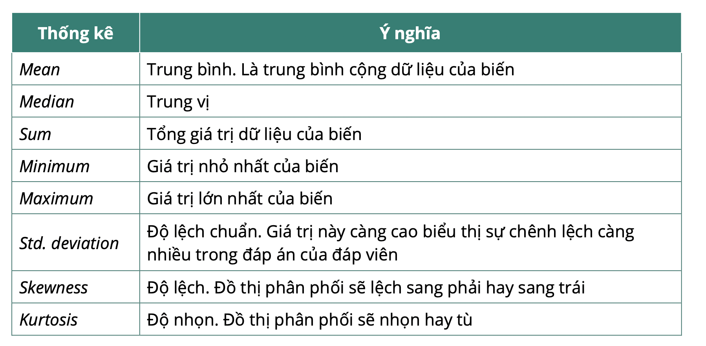
THỐNG KÊ MÔ TẢ
Bảng mô tả
Bảng kết hợp
Đồ thị, biểu đồ

Slide 17
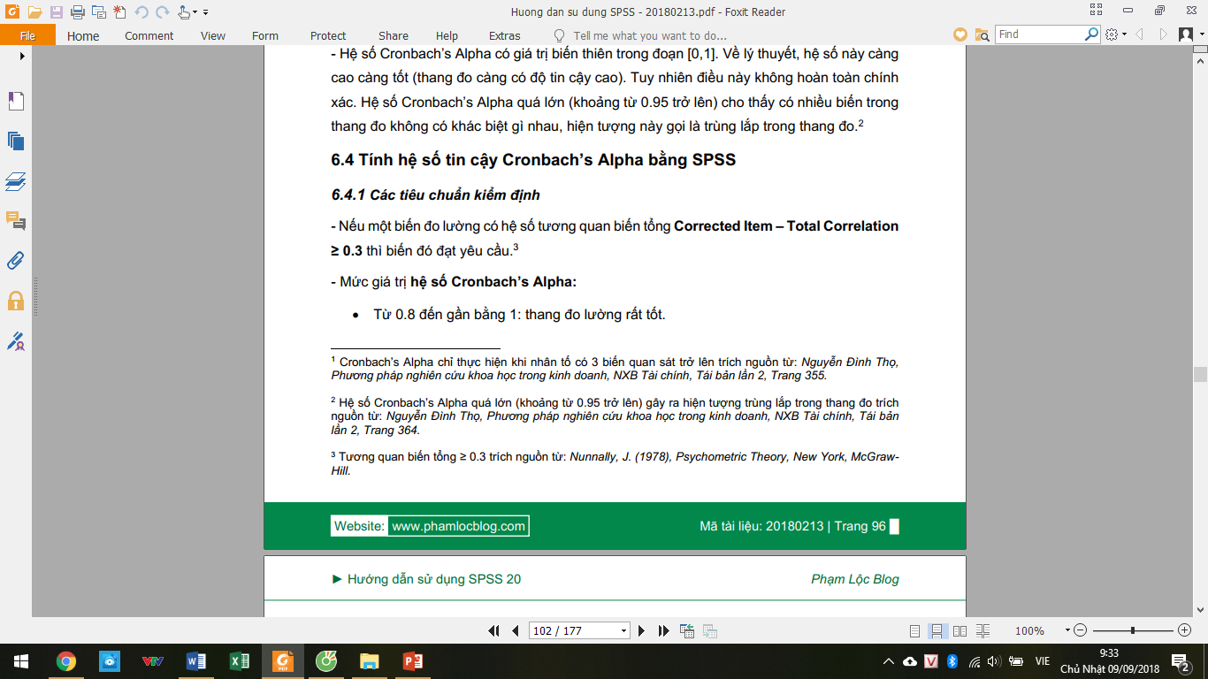
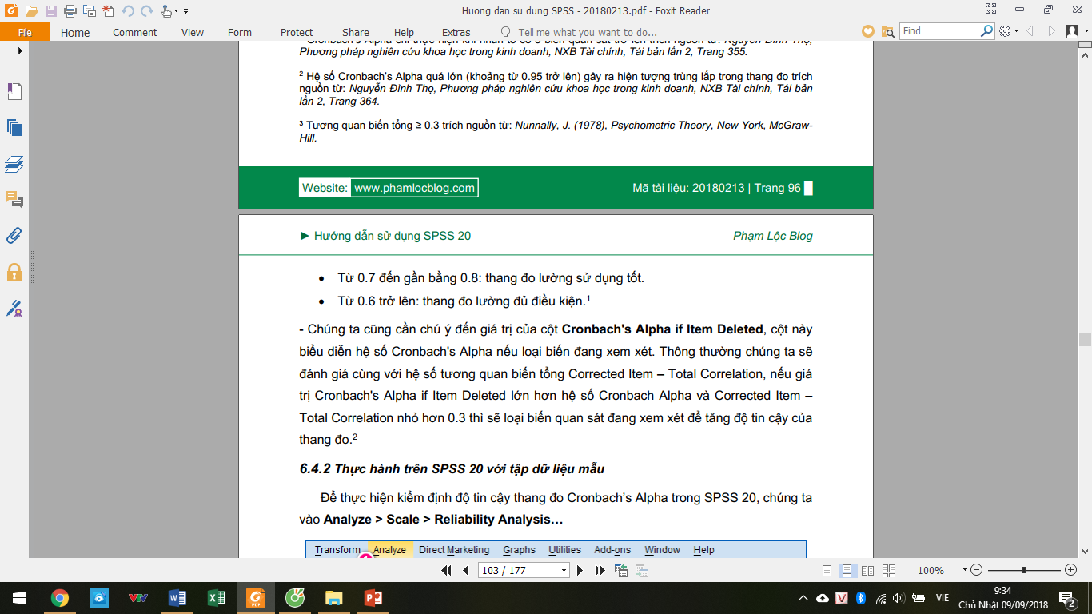
KIỂM ĐỊNH ĐỘ TIN CẬY CRONBACH’S ALPHA
Các tiêu chuẩn kiểm định

Slide 18
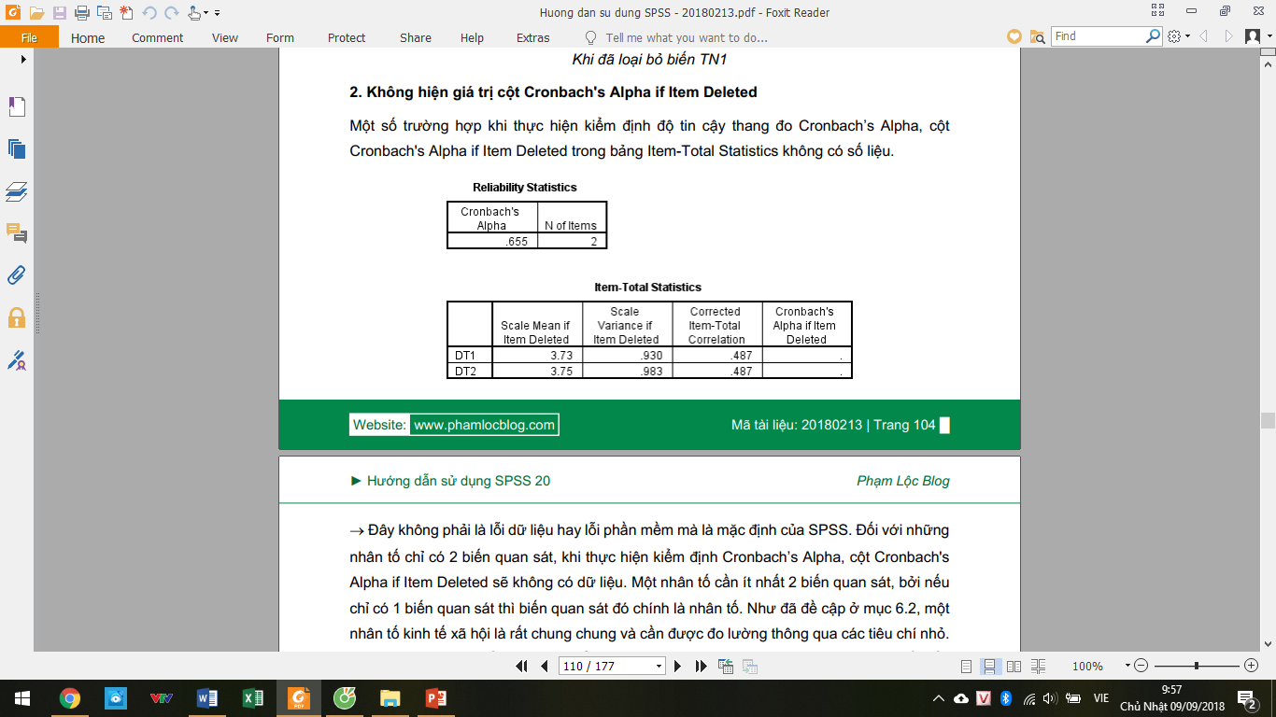
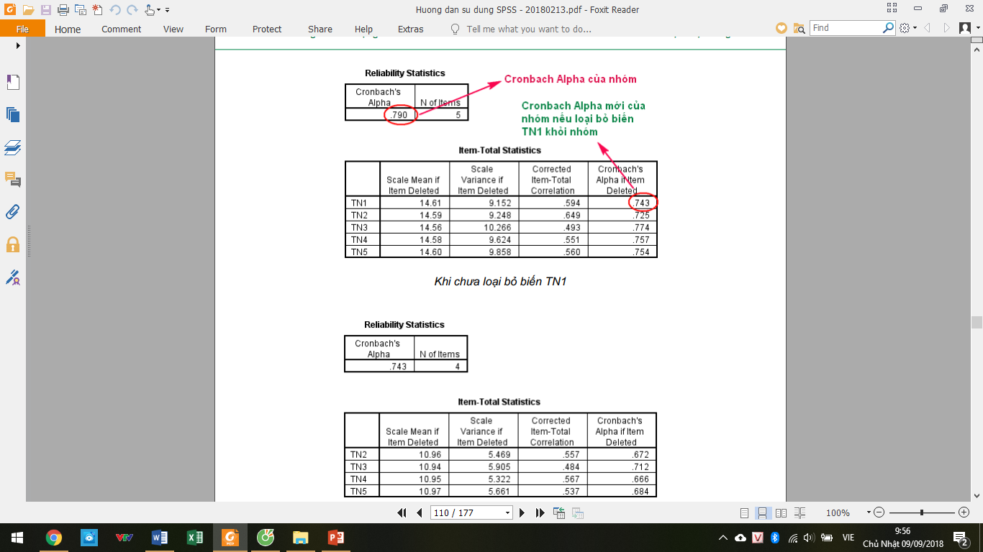
KIỂM ĐỊNH ĐỘ TIN CẬY CRONBACH’S ALPHA
Lưu ý
1. Ý nghĩa cột Cronbach's Alpha if Item Deleted:

Slide 19
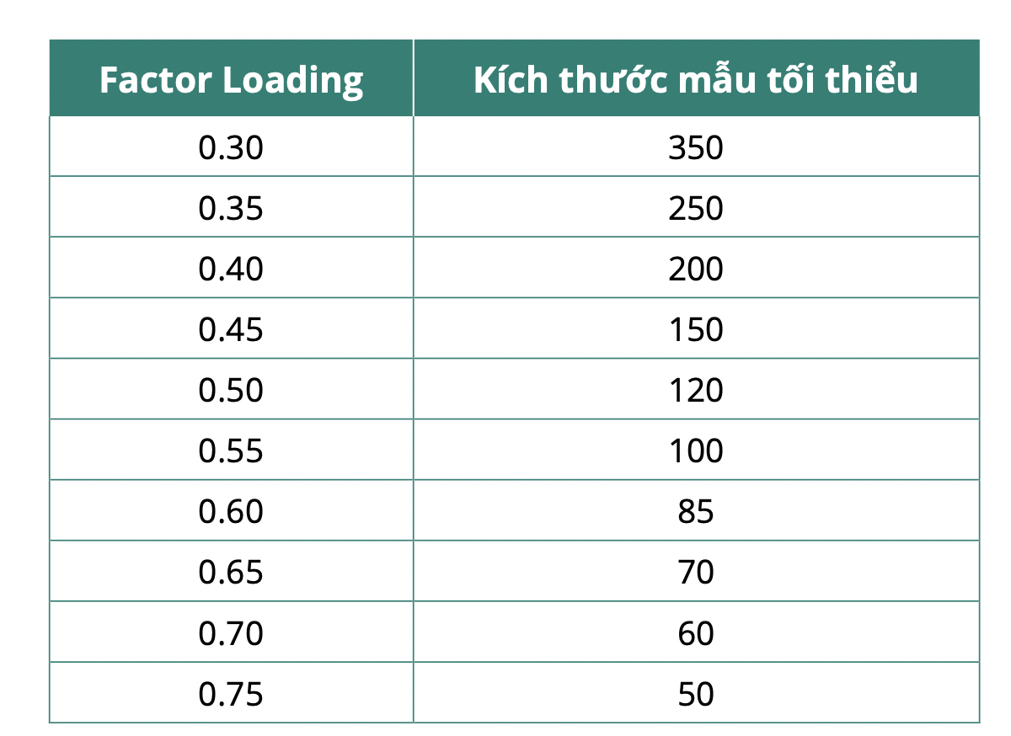
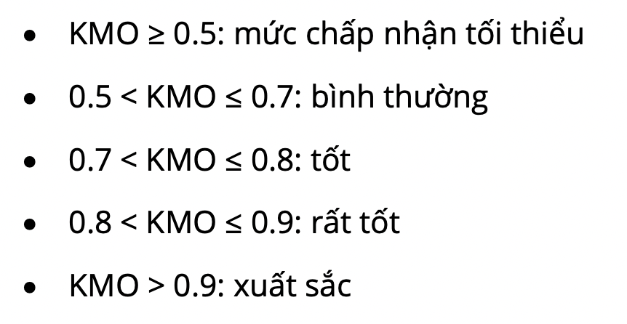
PHÂN TÍCH NHÂN TỐ KHÁM PHÁ EFA
Các tiêu chuẩn phân tích EFA

Slide 20
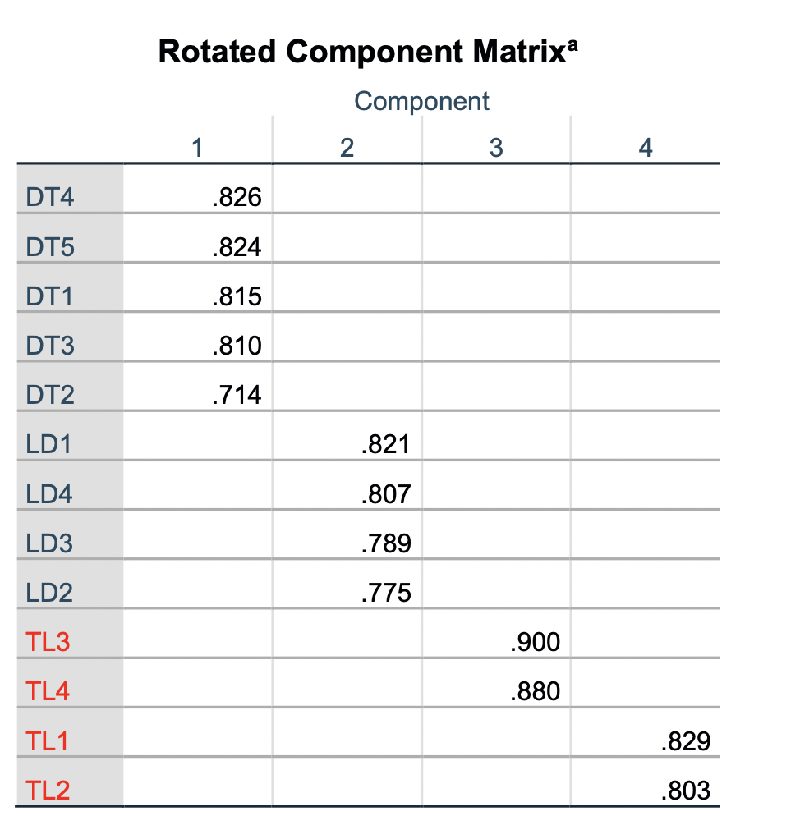
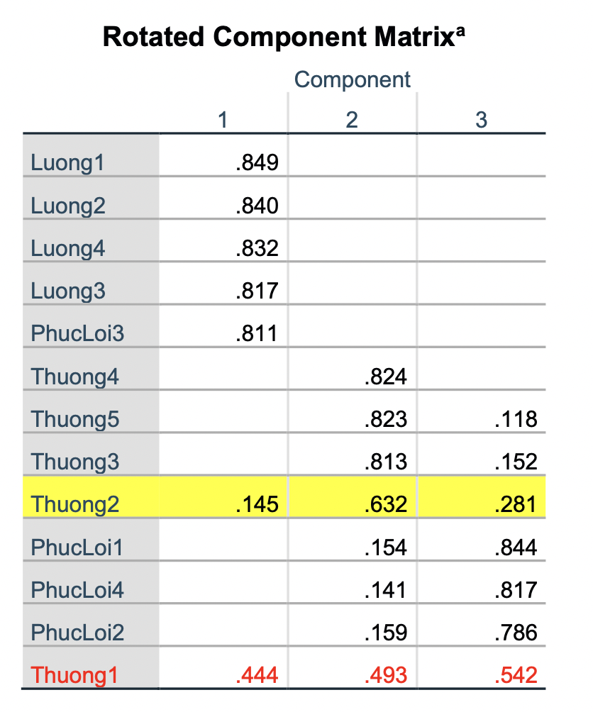
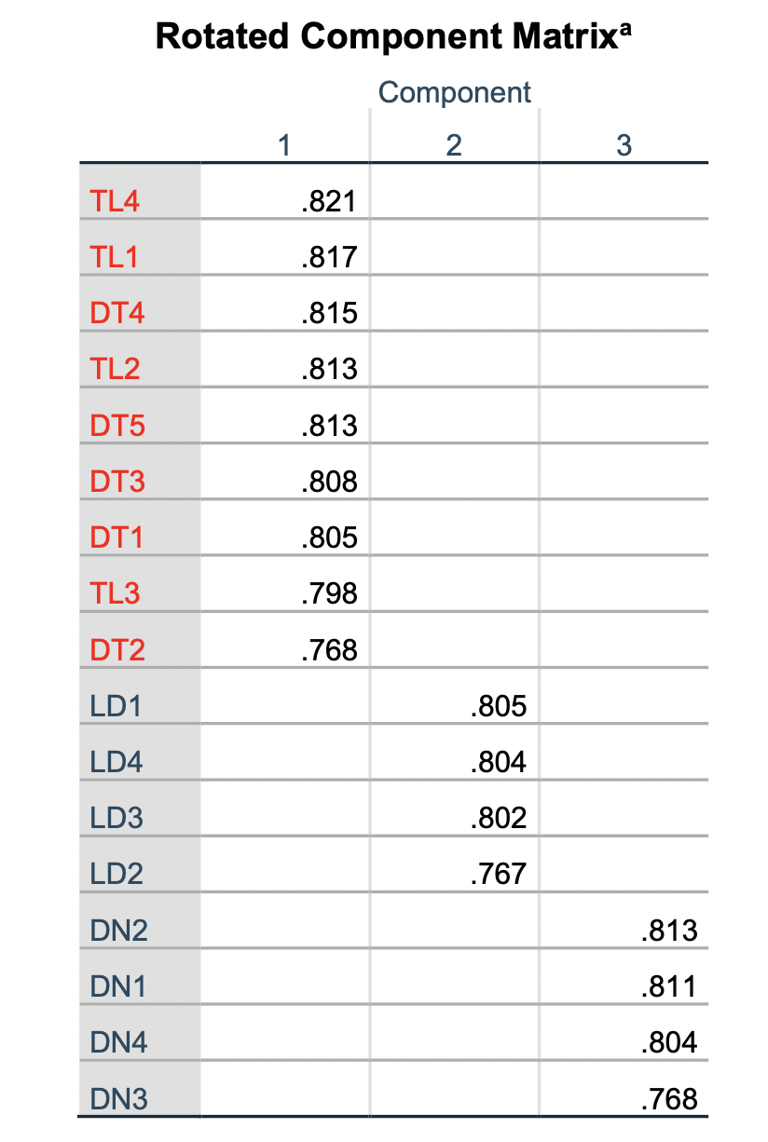
PHÂN TÍCH NHÂN TỐ KHÁM PHÁ EFA
Lưu ý

Slide 21
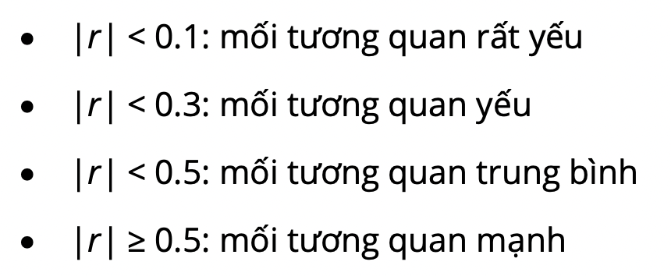

PHÂN TÍCH TƯƠNG QUAN PEARSON
Hệ số tương quan Pearson

Slide 22
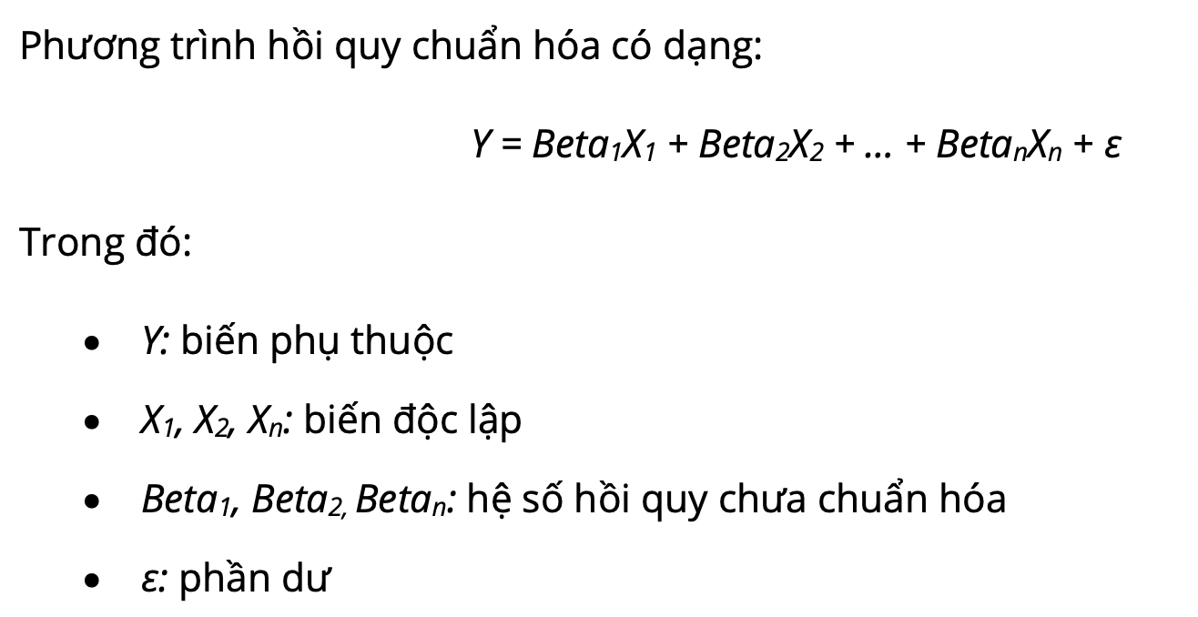
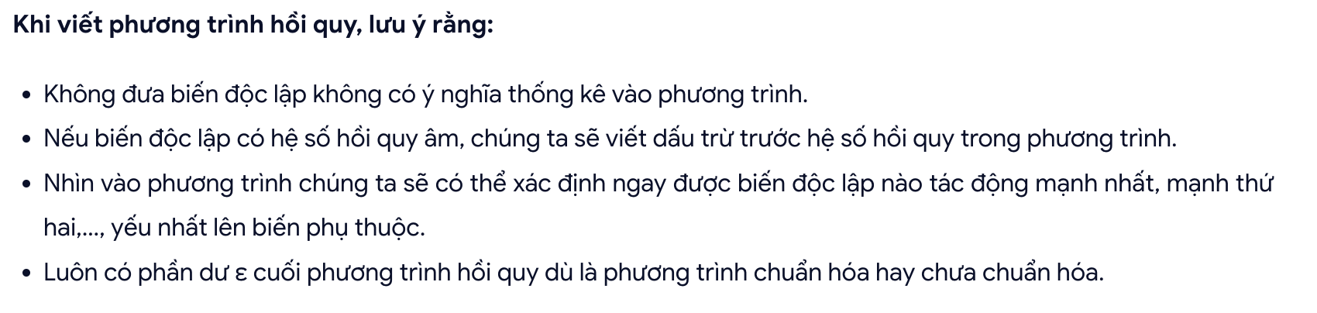
HỒI QUY ĐA BIẾN
1. Phương trình hồi quy
phần dư gồm các biến độc lập ngoài mô hình và sai số ngẫu nhiên.

Slide 23
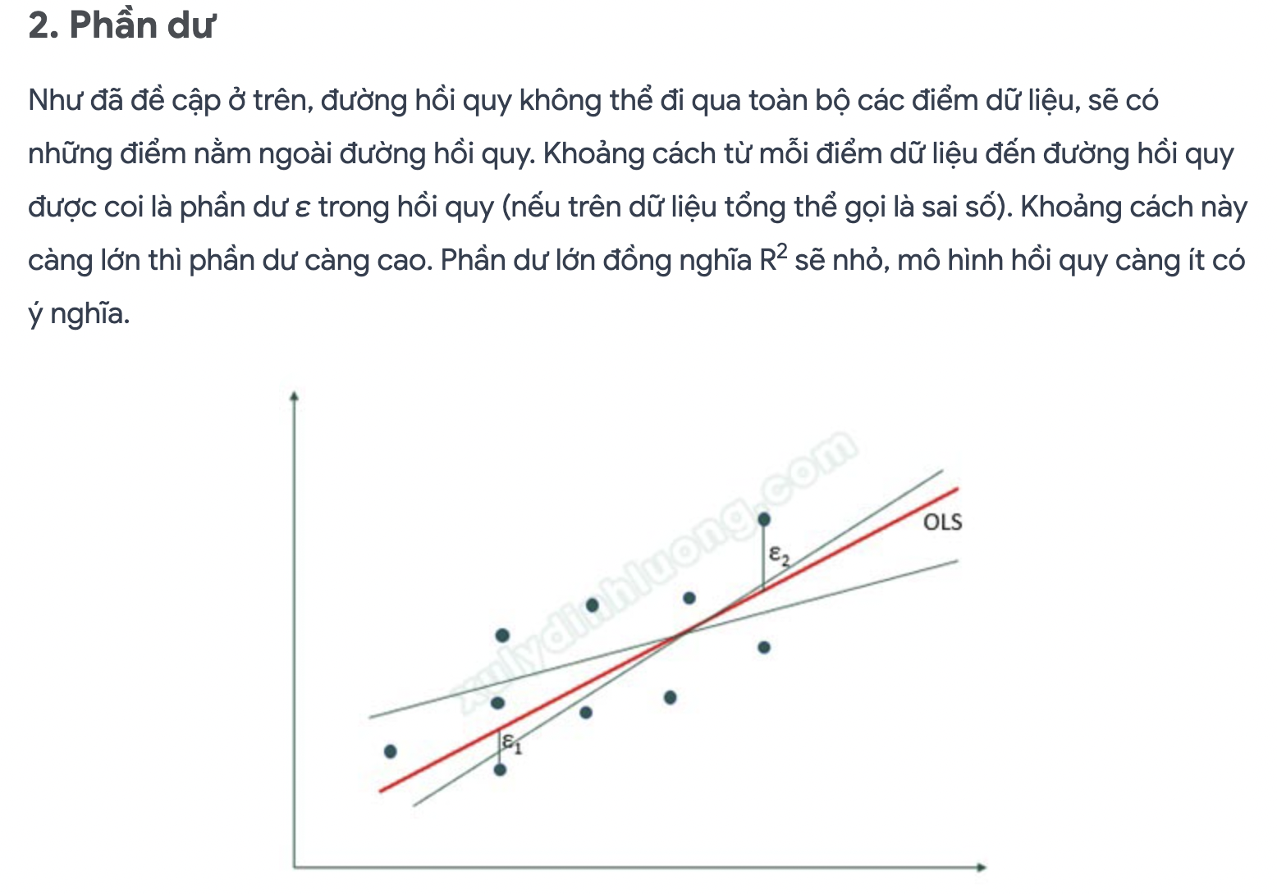
HỒI QUY ĐA BIẾN

Slide 24
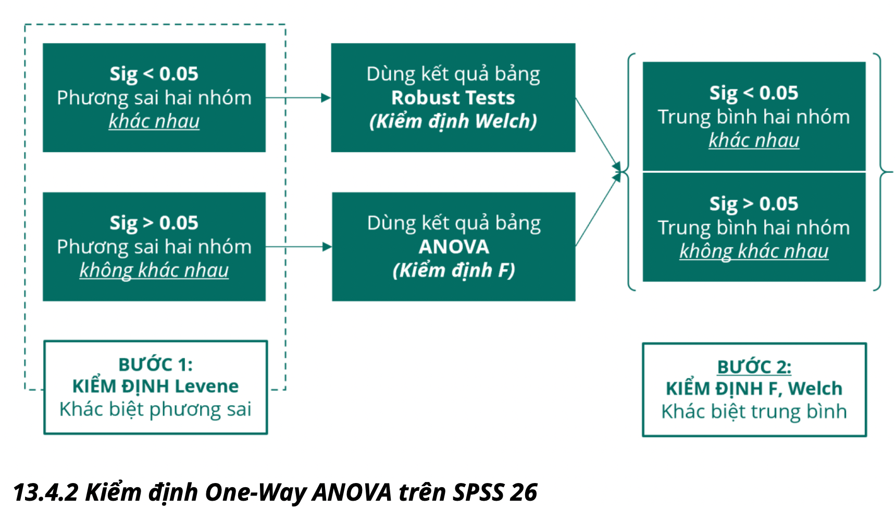
KIỂM ĐỊNH SỰ KHÁC BIỆT TRUNG BÌNH
ANOVA: So sánh khác biệt trung bình từ 3 nhóm trở lên

Slide 25
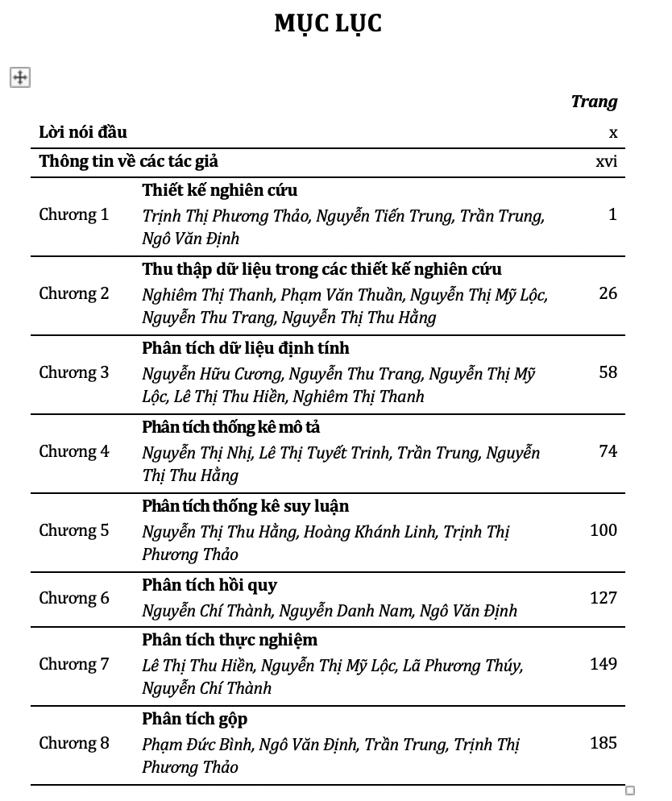

TÀI LIỆU THAM KHẢO
Seri sách của VSE

